Slide 1
과학과 종교

Slide 2
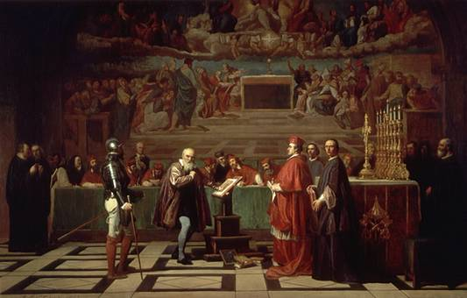
1. 과학과 종교는 적인가?

Slide 3
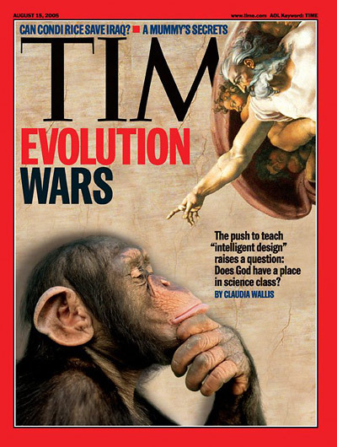

Slide 4
세계 이해방식에서 대립하는 두 관점
scientific materialism(or scientism)의 관점
과학: 모든 지식의 원천
종교: 초자연적인 것들에 대한 지식을 추구하는 허상
B. Russell(1872-1970): “과학이 우리에게 말할 수 없는 것을 인간은 결코 알 수 없다”
R. Dawkins(1941-): 종교는 정신 바이러스, 제거의 대상
religious fundamentalism
성서 문자주의 해석 추구(성서무오설)
타종교에 대한 배타적 태도
이슬람 원리주의, 기독교 근본주의
생명 탄생에 대한 관점
natural theology/ intelligent design hypothesis
natural theology : 이성으로 신의 존재를 탐구하는 신학 분야
W. Paley(1743-1805)의 natural theology(1802) : intelligent designer에 의한 세계 창조(argument from design)
intelligent design hypothesis : P. Johnson의 진화론의 과학성에 대한 비판, M. Behe의 irreducible complexity 개념

Slide 5
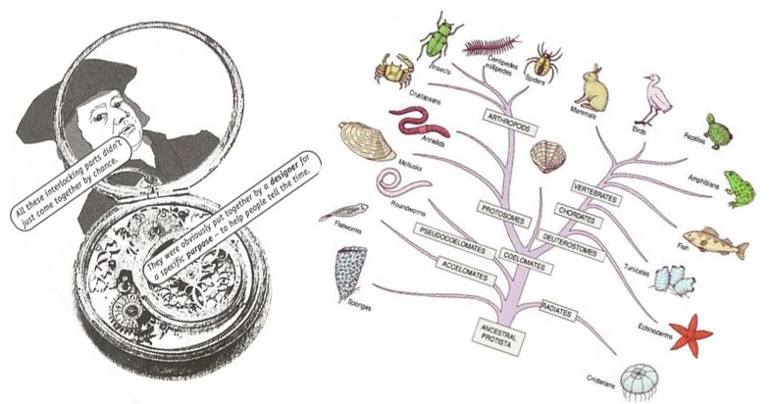
evolution theory
C. Darwin(1809-1882)의 On the Origin of Species(1859)
목적, 의도 없는 진화: struggle for existence, natural selection
오랜 시간에 걸친 점진적 진화

Slide 6
과학과 종교 간의 전쟁에 대한 오해
1633년 G. Galliei 종교재판
C. Darwin의 evolution theory 논쟁에 대한 오해
다윈의 진화론과 창조론 간 논쟁의 중요인물: T. Huxley(일명 ‘다윈의 불독’)
Huxley의 불가지론(agnosticism) : 초경험적인 것의 존재와 본질에 대한 인식 불가능성
대표 논쟁사례: 1860년 S. Wilberforce와의 논쟁
기독교의 진화론에 대한 반감
원숭이와의 공동조상설
social darwinism에 대한 오해
성서문자주의
자연법칙에 대한 신의 개입범위
진화론의 기독교에 대한 반감: 자연선택과 유신론의 공존 불가능성
질문) 과학과 종교를 제거론의 관점에서 보는 것은 타당한가?

Slide 7
2. 종교와 과학은 남인가?
과학과 종교에 대한 분리론적 관점
neo-orthodox
과학: 인간의 관찰과 이성을 토대로 함
종교: 신의 계시에 근거함
문자주의 부정, 신의 역사는 사람들과 공동체의 삶을 통해 드러남
L. Wittgenstein(18889-1951)
Philosophische Untersuchungen(1953) : 언어는 게임처럼 규칙에 의해 규정되는 하나의 존재양식, 언어 규칙의 해석, 적용 방식의 언어 사용자의 삶의 형식에 의해 규정
과학 언어와 종교 언어의 차이 : 과학 언어는 과학자 사회가 만들어내는 규칙을 따름, 종교 언어는 신앙 공동체의 관습을 통해 통용되는 규칙에 의해 작동 -> 다른 세계 다른 언어 사용
S. Gould(1941-2002)
Rocks of Ages: Science and Religion in the Fullness of Life(1999) : 과학과 종교의 바람직한 관계는 ‘nonovelapping magisteria(NOMA)’ 즉, 과학은 사실과 이론을 종교는 궁극적 의미와 도덕가치를 다루는 데 있어서 교권역이 존재
질문) 과학과 종교의 분리론의 문제는 무엇일까?

Slide 8
3. 과학과 종교는 친구인가?
과학과 종교의 역동적 관계
교황 바오로 2세: “과학은 오류와 미신으로부터 종교를 정화할 수 있으며, 종교는 맹목적 숭배와 잘못된 절대성으로부터 과학을 정화할 수 있다. 과학과 종교는 각각 더 번영할 수 있는 더 넓은 세계로 서로를 끌어당길 수 있다”
핵심 주장
‘동일 실재’에 대한 과학과 종교의 서로 다른 표현
종교적 교리도 과학 이론과 마찬가지로 하나의 ‘가설’
theistic evolutionism
질문) 과학과 종교의 관계에 대한 보다 정확한 설명은 무엇일까?

